Slide 1
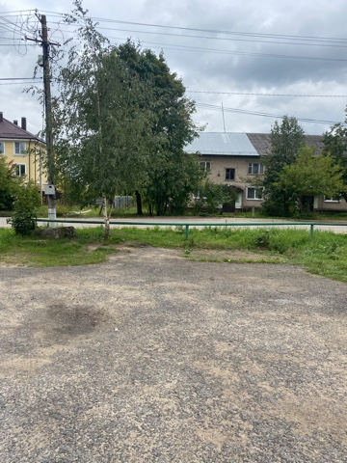
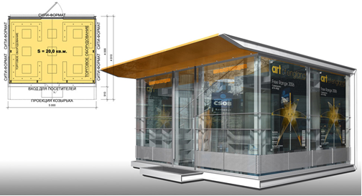
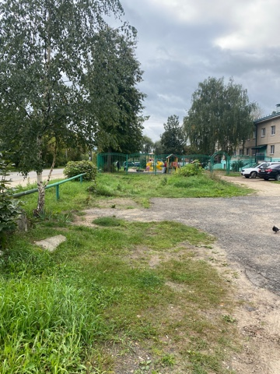
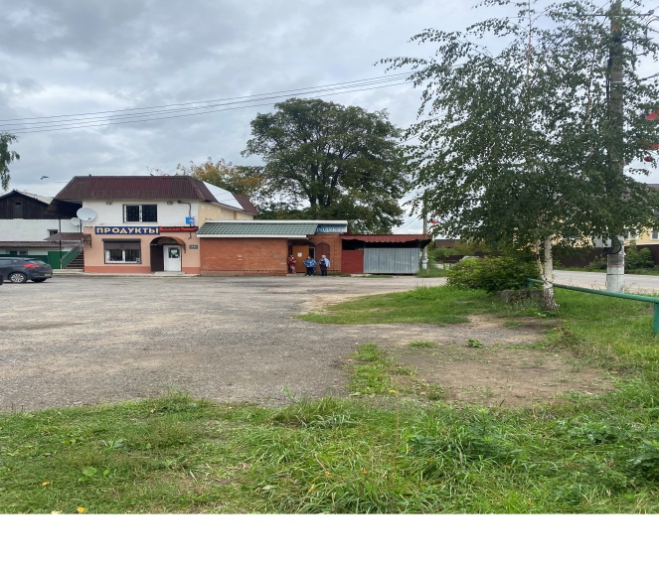
№ 1 – «Павильон»
Информация об объекте:
Адрес: Московская область, Раменский городской округ, Раменское, ул. Молодежная, д.8
Специализация: продовольственные товары
Площадь: 30 кв.м
Период размещения: с 01.01.по 31.12
Форма собственности земельного участка: государственная собственность неразграниченная (государственная собственность разграниченная)
ВРИ участка: не определено (объекты дорожного сервиса (4.9.1))
GPS-координаты: (нужно указывать 4 крайние точки объекта)
7.1. 55.577413, 38.249197
7.2. 55.577430, 38.249133
7.3. 55.577456, 38.249149
7.4. 55.577440, 38.249216
Фото НТО фронтально
Вид слева. фото под 90 градусов
Вид справа. фото под 90 градусов

Slide 2
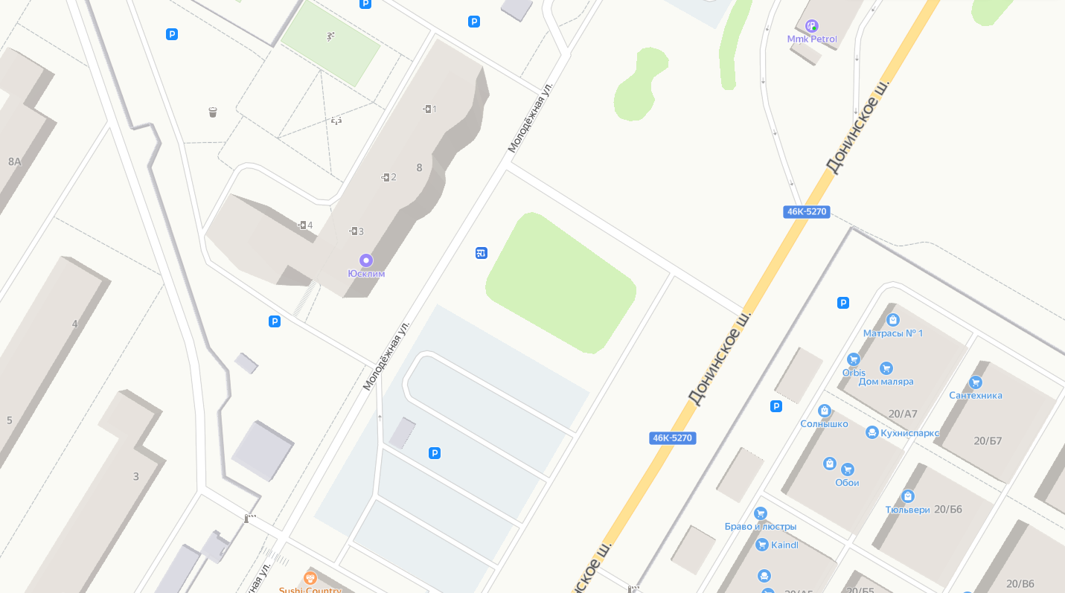
«Павильон»
Ассортимент – продовольственные товары
Обеспеченность по поселению (количество всего - 0, количество с заявленной специализацией - 0)
Расстояние до объектов (магазин – 105 м., дорога – 10 м., автомобильная дорога – 70 м., автобусная остановка 15 м., жилой дом – 40 м., деревья – 3 м.)
Количество объектов с аналогичным ассортиментом в радиусе 100 м. - 0. и 500 м. – 0.
Количество жителей в радиусе 500 м. - 774.
Трафик покупателей в день – 100 чел. (Высокий, средний, низкий)
40 м.
15 м.
10 м.
3 м.
3 м.
70 м.
105 м.

